Slide 1
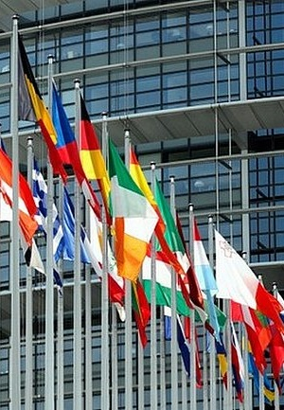

R G P D
      BESANÇON 29 SEPTEMBRE 2020
Christophe GRASSIN

Slide 2
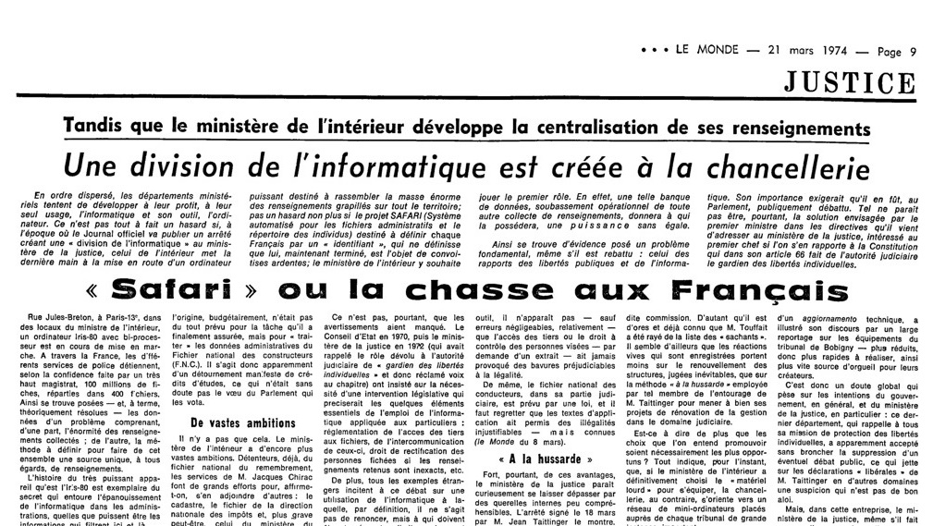
Tout à commencé par …
En publiant son article « Safari ou la chasse au Français » dans le journal Le Monde du 21 mars 1974, Philippe BOUCHER allait donner lieu au débat qui aboutira à la "première" loi Informatique et Libertés et à la création de la CNIL.
Notes:
SAFARI = projet du gouvernement visant à interconnecter les grands fichiers des différentes administrations : à partir d’un identifiant unique.
Le SCANDALE SAFARI, qui éclate en 1974, est l’occasion d’une prise de conscience.
Il réactivait le souvenir de l’utilisation par Vichy de fichiers à des fins de persécution et de répression.
L’émoi provoqué par cette affaire est à l’origine de la loi de 1978 et de la création de la CNIL.

Slide 3

LA CNIL FÊTE SES
40 ANS
Notes:
6 janvier 1978 entrée en application de la Loi informatique & libertés
Et ..
Création de la CNIL

Slide 4
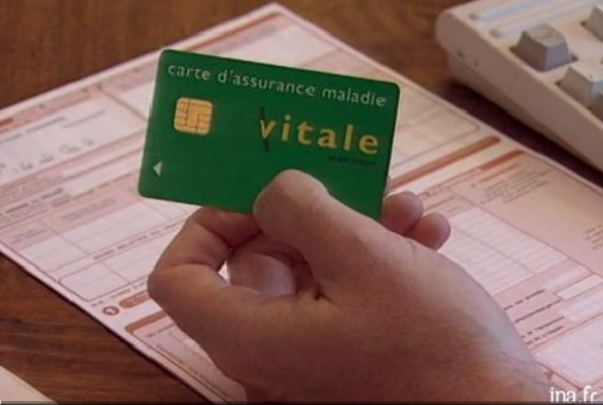
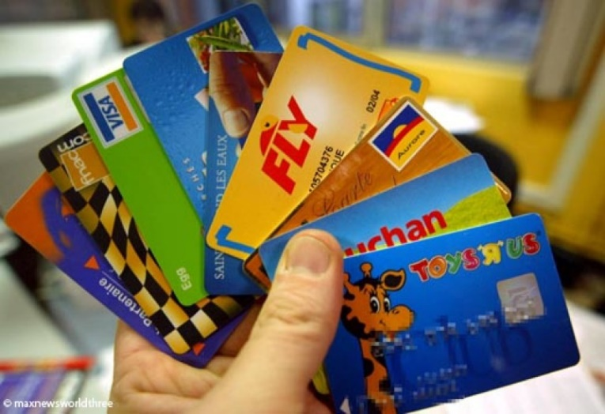
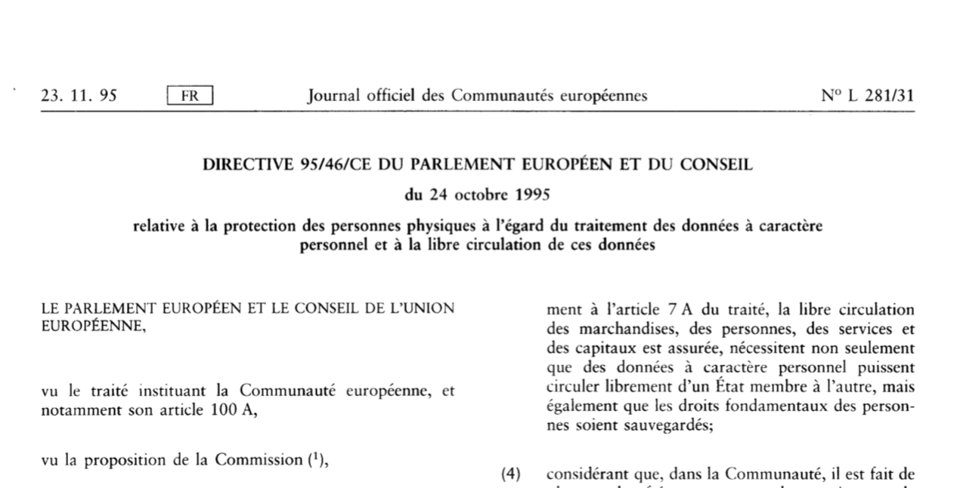
ANNÉES 90
Internet pour tous est lancé, les réseaux s’étendent, les données circulent
Le marketing innove
L’e-santé fait ses premiers pas
La vidéosurveillance entre en scène
Face à l’arrivée de nouveaux enjeux, un nouveau cadre juridique européen apparaît
Notes:
Développement d'internet = CIRCULATION DES DONNEES
LES DONNEES DEVIENNENT LE CARBURANT DE TOUS LES SECTEURS D’ACTIVITES
(Santé, marketing, banque, télécommunication, sécurité ….)

Slide 5
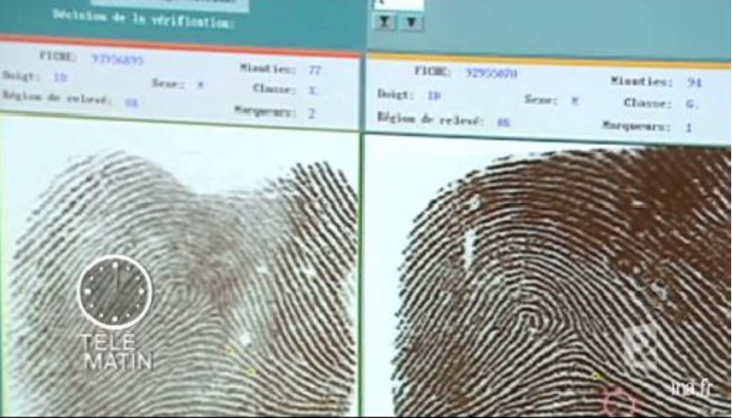
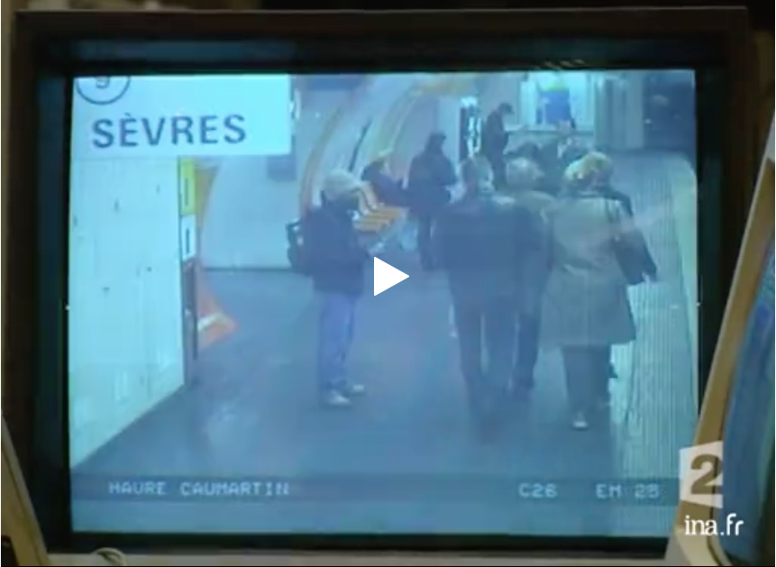
ANNÉES 2000
Attentats du 11 septembre 2001
Les USA renforcent leurs mesures de sécurité
La France crée de nouveaux fichiers de police
Quand le monde occidental penche vers « PLUS DE SÉCURITÉ »
Scandale du fichier EDVIGE
Notes:
Après les attentats du 11 septembre 2001, le monde occidentale accroît sa sécurité par l’utilisation des fichiers de police.
Scandale du fichier EDVIGE qui voulait recenser les données de santé et orientation sexuelle des personnes fichées.
Mise en place du passeport Biométrique
La CNIL réclame des garanties.

Slide 6
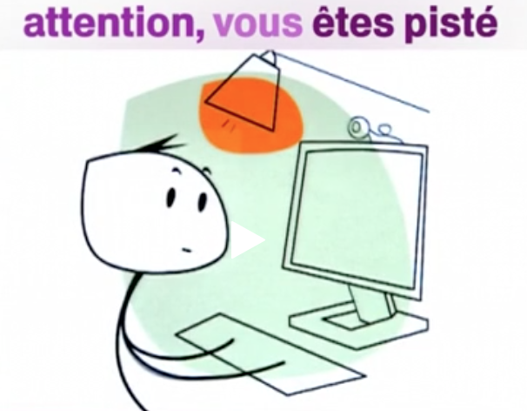
ANNÉES 2000,
c’est AUSSI…
Naissance des géants de l’internet qui ingèrent les milliards de données d’utilisateurs de comptes en ligne
« Si c’est gratuit, c’est vous le produit !» devient la règle du jeu implicite
Création du CIL en 2004
Notes:
Les années 2000, c’est aussi l’arrivée des GAFAM
Un nouveau business modèle voit le jour : le data business
Comment expliquer que la plupart des services de Google, Facebook et autres sont gratuits et que pour autant ces multinationales atteignent des chiffres d’affaires de plusieurs milliers de milliards de dollars (136 000 milliards pour Alphabet et 34 000 milliards de dollars pour Facebook) ?
En 2004, c’est aussi la création par la CNIL du CORRESPONDANT INFORMATIQUE ET LIBERTE

Slide 7
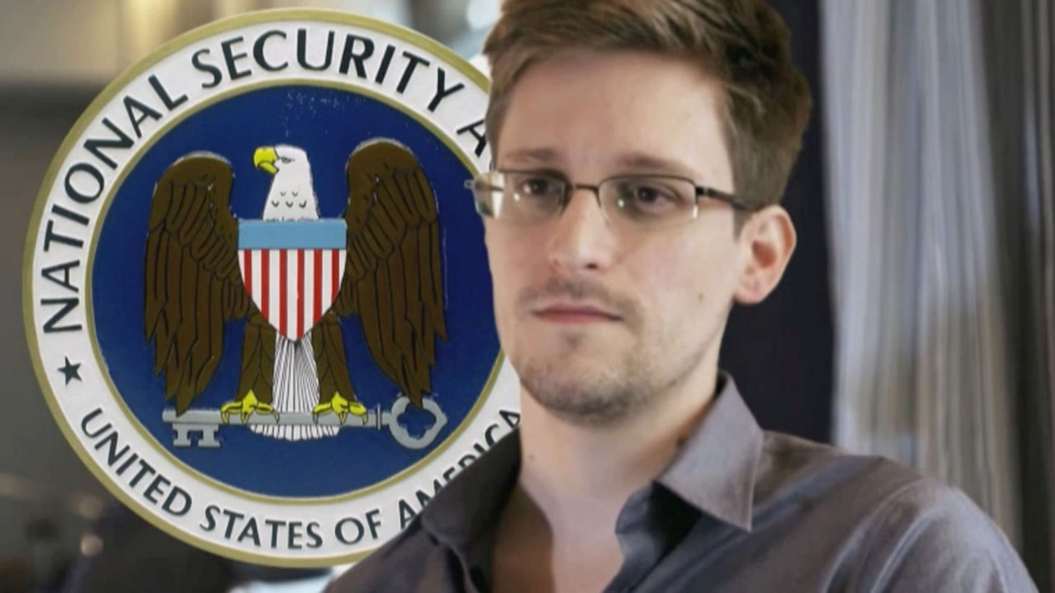
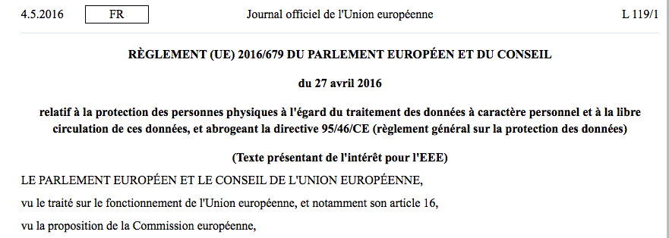
ANNÉES 2010,
A AUJOURD’HUI
Nos traces s’accumulent et pas que sur internet !
Bardés de capteurs, les objets connectés nous entourent, nous managent, nous conseillent
En 2013, Edward Snowden révèle au monde que collecte des données par les acteurs privés et espionnage étatique sont les deux faces d’une même pièce
Affaires Facebook - Cambridge Analatyca, Yahoo et Google
« Se faire oublier », « emporter ses données » sont maintenant des droits qui s’imposent
La prise de conscience collective accélère l’arrivée d’un cadre européen plus protecteur pour la vie privée des citoyens.
25 mai 2018 entrée en vigueur du RGPD
Notes:
Chaque années, l’exploitation des données s’accroît de façon exponentiel :
les objets connectés
l’accès aux services publics : la REPUBLIQUE NUMERIQUE
les réseaux sociaux
le e-commerce
la fibre, la 4G
les blockchains
l’intelligence artificielle
Les révélations de SNOWDEN
Les années 2010, c’est aussi la prise de conscience collective…
Et l’arrivée du RGPD

Slide 8
Présentation

Slide 9

2 OBJECTIFS
Protéger la liberté et les droits de personnes
Encadrer le data business
Contenir les GAFAM
Réduire le risque cyber

Slide 10
2 OBJECTIFS
Favoriser les échanges de données
Générer de la confiance entre les acteurs et les personnes
Créer un référentiel de garantie entre organismes

Slide 11
À QUI S’APPLIQUE-T-IL ?
À tous …. ou presque !
Alors, à qui ne s’applique-t-il pas ?
À une personne physique dans le cadre d’une activité strictement personnelle ou domestique
Politique étrangère, sécurité de l’état, infractions et sanctions pénales

Slide 12
À QUI S’APPLIQUE-T-IL ?
Associations loi 1901 …
Associations cultuelles
SARL, SAS, SA, EURL, SASU …
EI, EIRL, Micro-entreprise …
ONG
Syndicats
Partis politiques
Comités d’entreprises
Syndics de copropriétés
Services de l’État
Collectivités territoriales
Professions réglementées
Professions libérales
Etc.

Slide 13
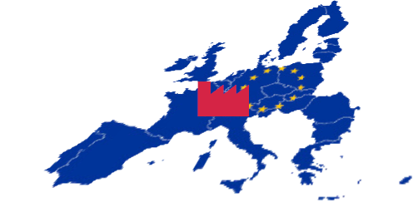
Où s’applique-t-il ?
En fait … partout !
Plus précisément, il s’applique à tout traitement :
effectué par un organisme établi dans l’UE (que le traitement ait lieu ou non dans l’UE)
Notes:
tout traitement effectué par un organisme établi dans l’UE, que le traitement ait lieu ou non dans l’UE.

Slide 14
Où s’applique-t-il ?
il s’applique à tout traitement :
de personnes qui se trouve sur le territoire de l’UE, effectué par un organisme établi ou non dans l’UE, lorsque le traitement est lié à :
l’offre de biens ou de services
au suivi du comportement des personnes
Notes:
tout traitement effectué par un organisme établi dans l’UE, que le traitement ait lieu ou non dans l’UE.
tout traitement de personnes qui se trouve sur le territoire de l’UE, effectué par un organisme établi ou non dans l’UE

Slide 15

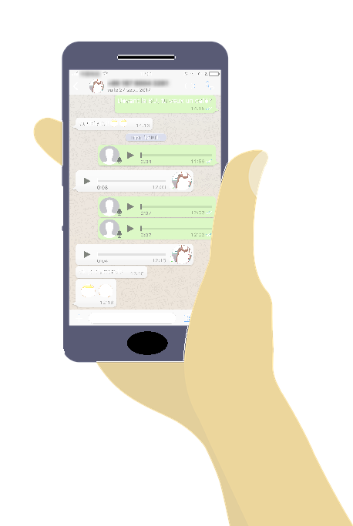

+
=
Les échanges de données personnelles du touriste chinois, opérés par WhatsApp (USA),
sont soumis au RGPD

Slide 16
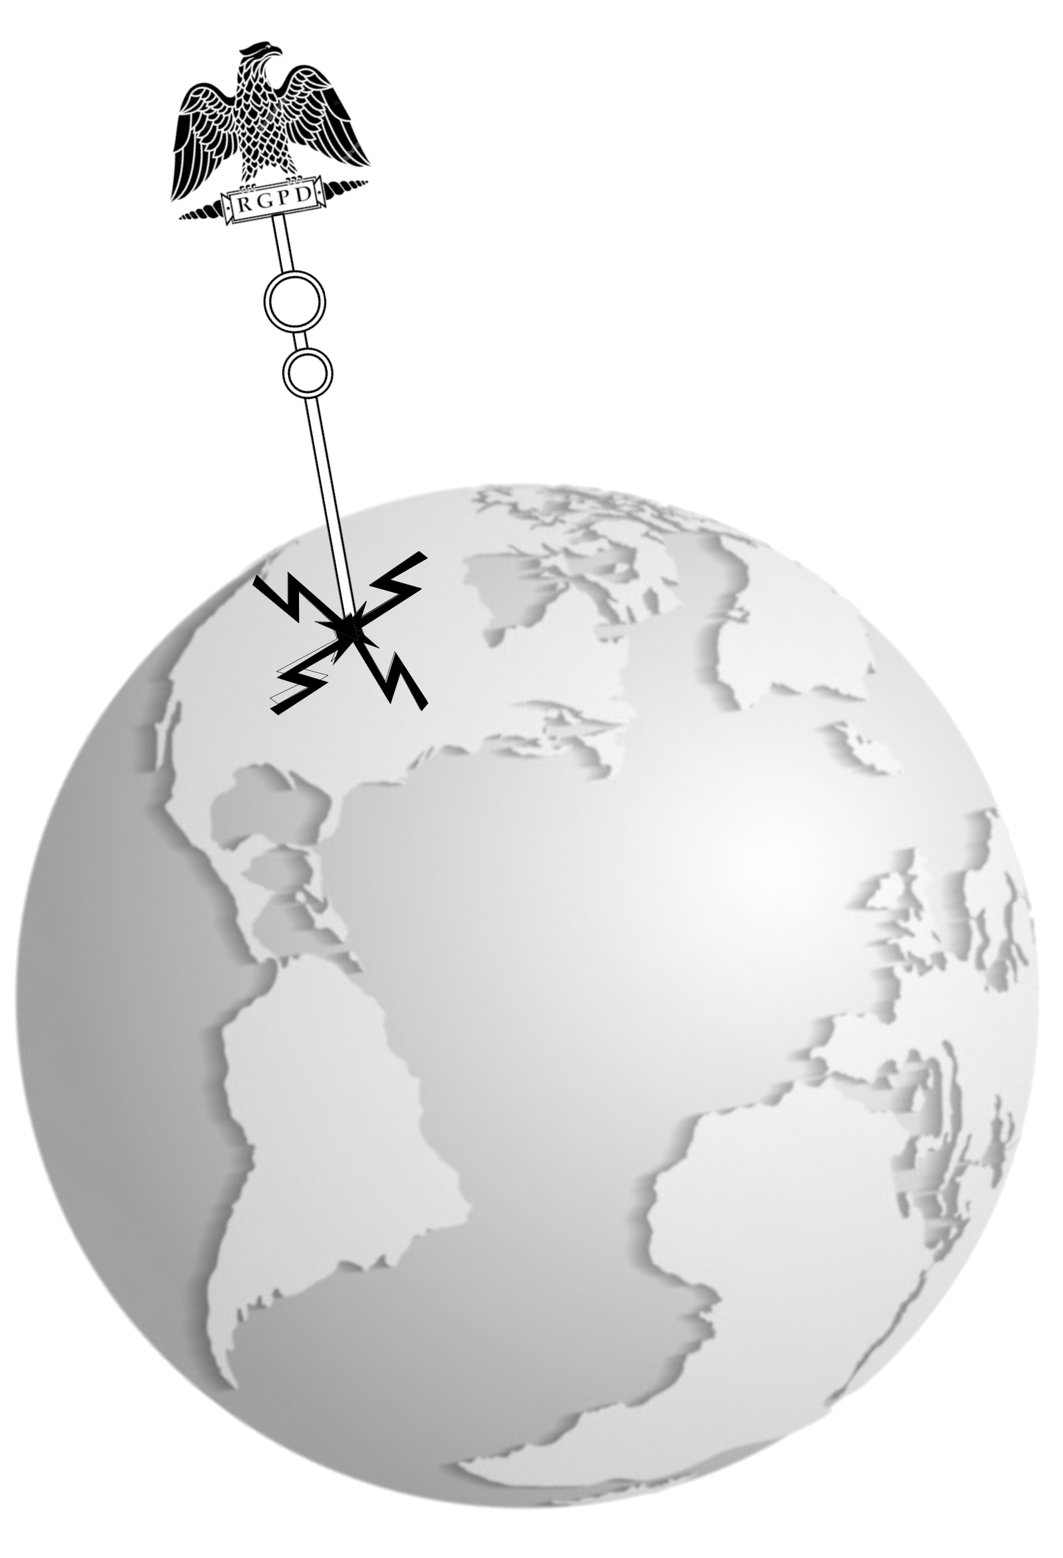
RGPD UNIVERSEL ?

Slide 17
Quelques définitions

Slide 18
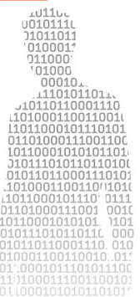
Les données personnelles

Slide 19
Les données personnelles
Article 4
Définitions
1) «données à caractère personnel», toute information se rapportant à une personne physique identifiée ou identifiable (ci-après dénommée «personne concernée»);
est réputée être une «personne physique identifiable» une personne physique qui peut être identifiée, directement ou indirectement,

Slide 20
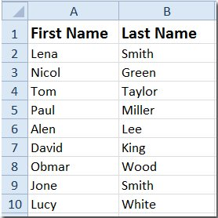

Les données personnelles
Une personne physique peut être identifiée :
Directement
Indirectement
              06 01 23 45 67

Slide 21
Les données personnelles
L’identification d’une personne physique peut être réalisée :
à partir d’une seule donnée
BELMONDO

Slide 22
Les données personnelles
à partir du croisement d’un ensemble de données

Slide 23
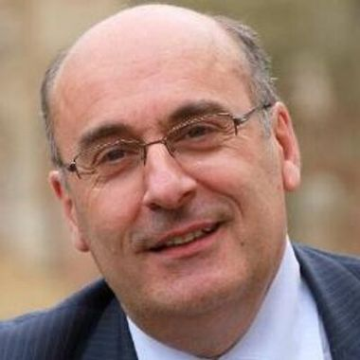

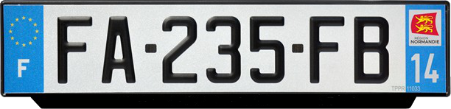
QUIZZ
IBAN FR76 3000 4509 8120 3456 8000 185
N° SIRET

Slide 24
RETENIR :
LA notion LA PLUS LARGE D’UNE DONNée à caractère personnel
n° facture
Identifiant mdp
n° client
n° adhérent
Adresse Ip
Date de passage au péage + immatriculation véhicule
…

Slide 25
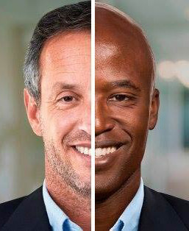
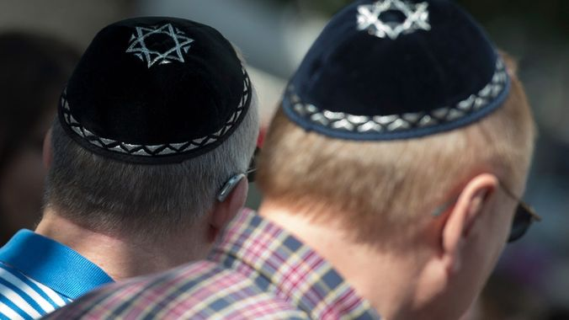
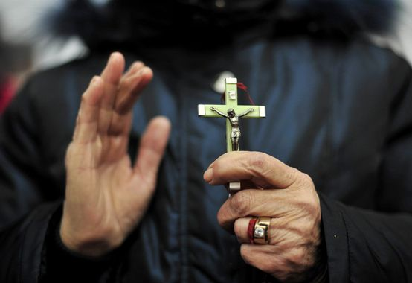
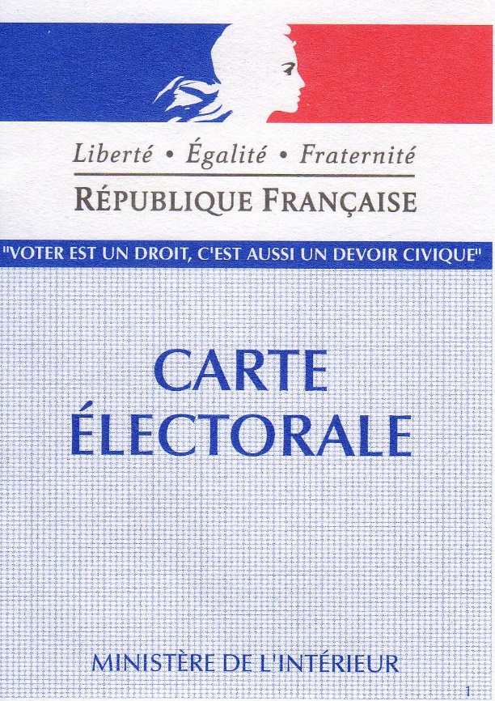
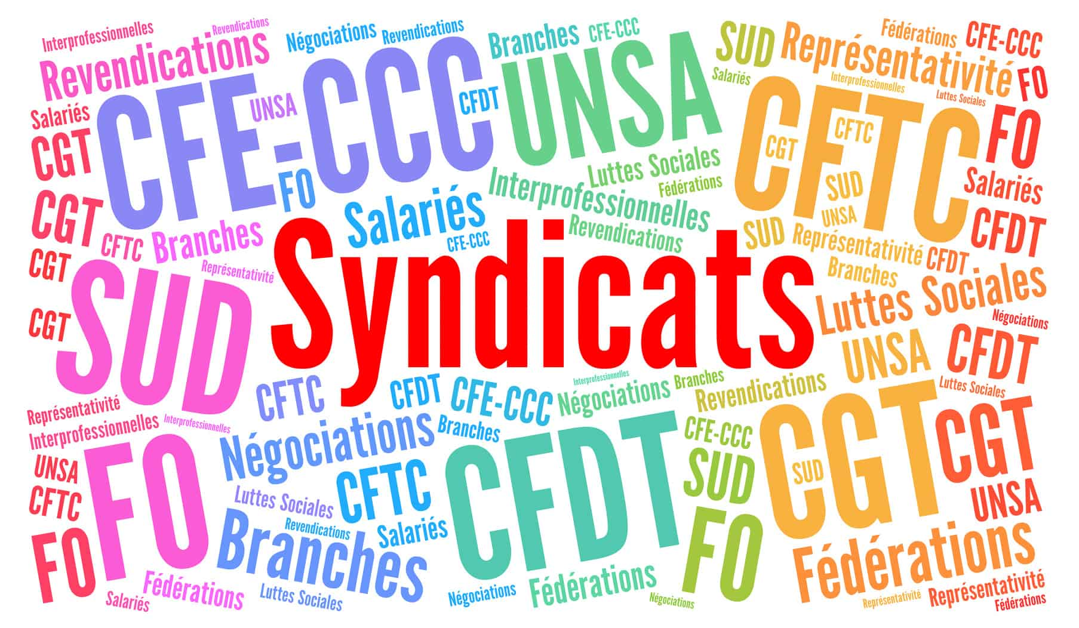
Données PARTICULIÈRES
Données qui révèlent
L’origine raciale ou ethnique
Les opinions politiques
Les convictions religieuses ou philosophiques
L’appartenance syndicale

Slide 26
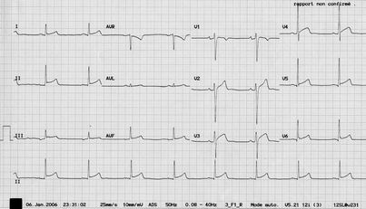
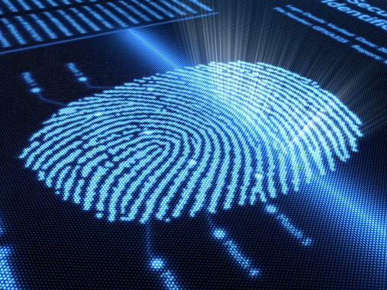
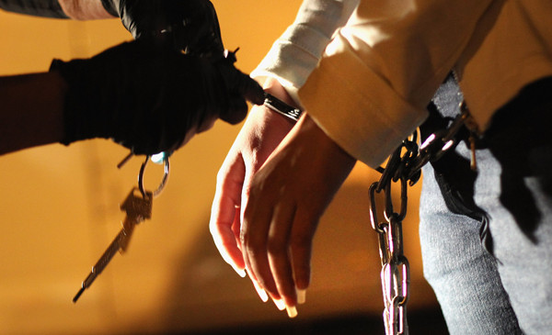

Données PARTICULIÈRES
Les données
Génétiques
Biométriques
De santé
Vie ou orientation sexuelle
Condamnation pénale ou infraction

Slide 27
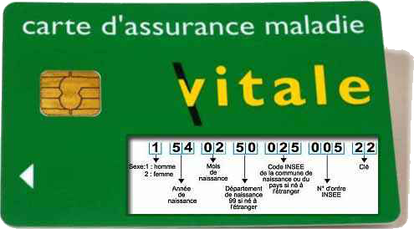
Données PARTICULIÈRES
Le numéro de Sécurité Sociale

Slide 28

Données PARTICULIÈRES
TRAITEMENTS
INTERDITS
sauf 10 exceptions

Slide 29
Données PARTICULIÈRES
Les exceptions qui nous concerne :
Traitement effectué un organisme à but non lucratif poursuivant une finalité politique, philosophique, religieuse ou syndicale (sous certaines conditions)
Le traitement est nécessaire pour des diagnostics médicaux, la prise en charge sanitaire … si ces données sont traitées par un professionnel de santé soumis à une obligation de secret professionnel

Slide 30
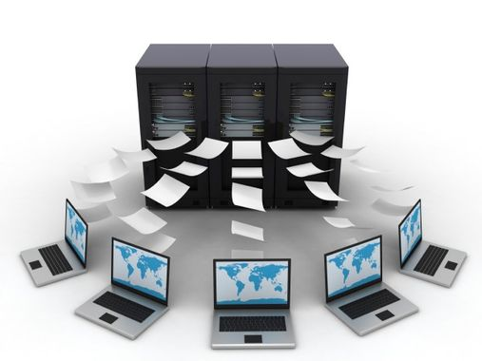
Les TRAITEMENTS

Slide 31
Les TRAITEMENTS
Définition :
toute opération ou tout ensemble d’opérations
effectuées ou non à l’aide de procédés automatisés et
appliquées à des données ou des ensembles de données,
telles que la collecte, l’enregistrement, l’organisation, la structuration, la conservation, l’adaptation ou la modification, l’extraction, la consultation, l’utilisation, la communication par transmission, la diffusion ou toute autre forme de mise à disposition, le rapprochement ou l’interconnexion, la limitation, l’effacement ou la destruction

Slide 32
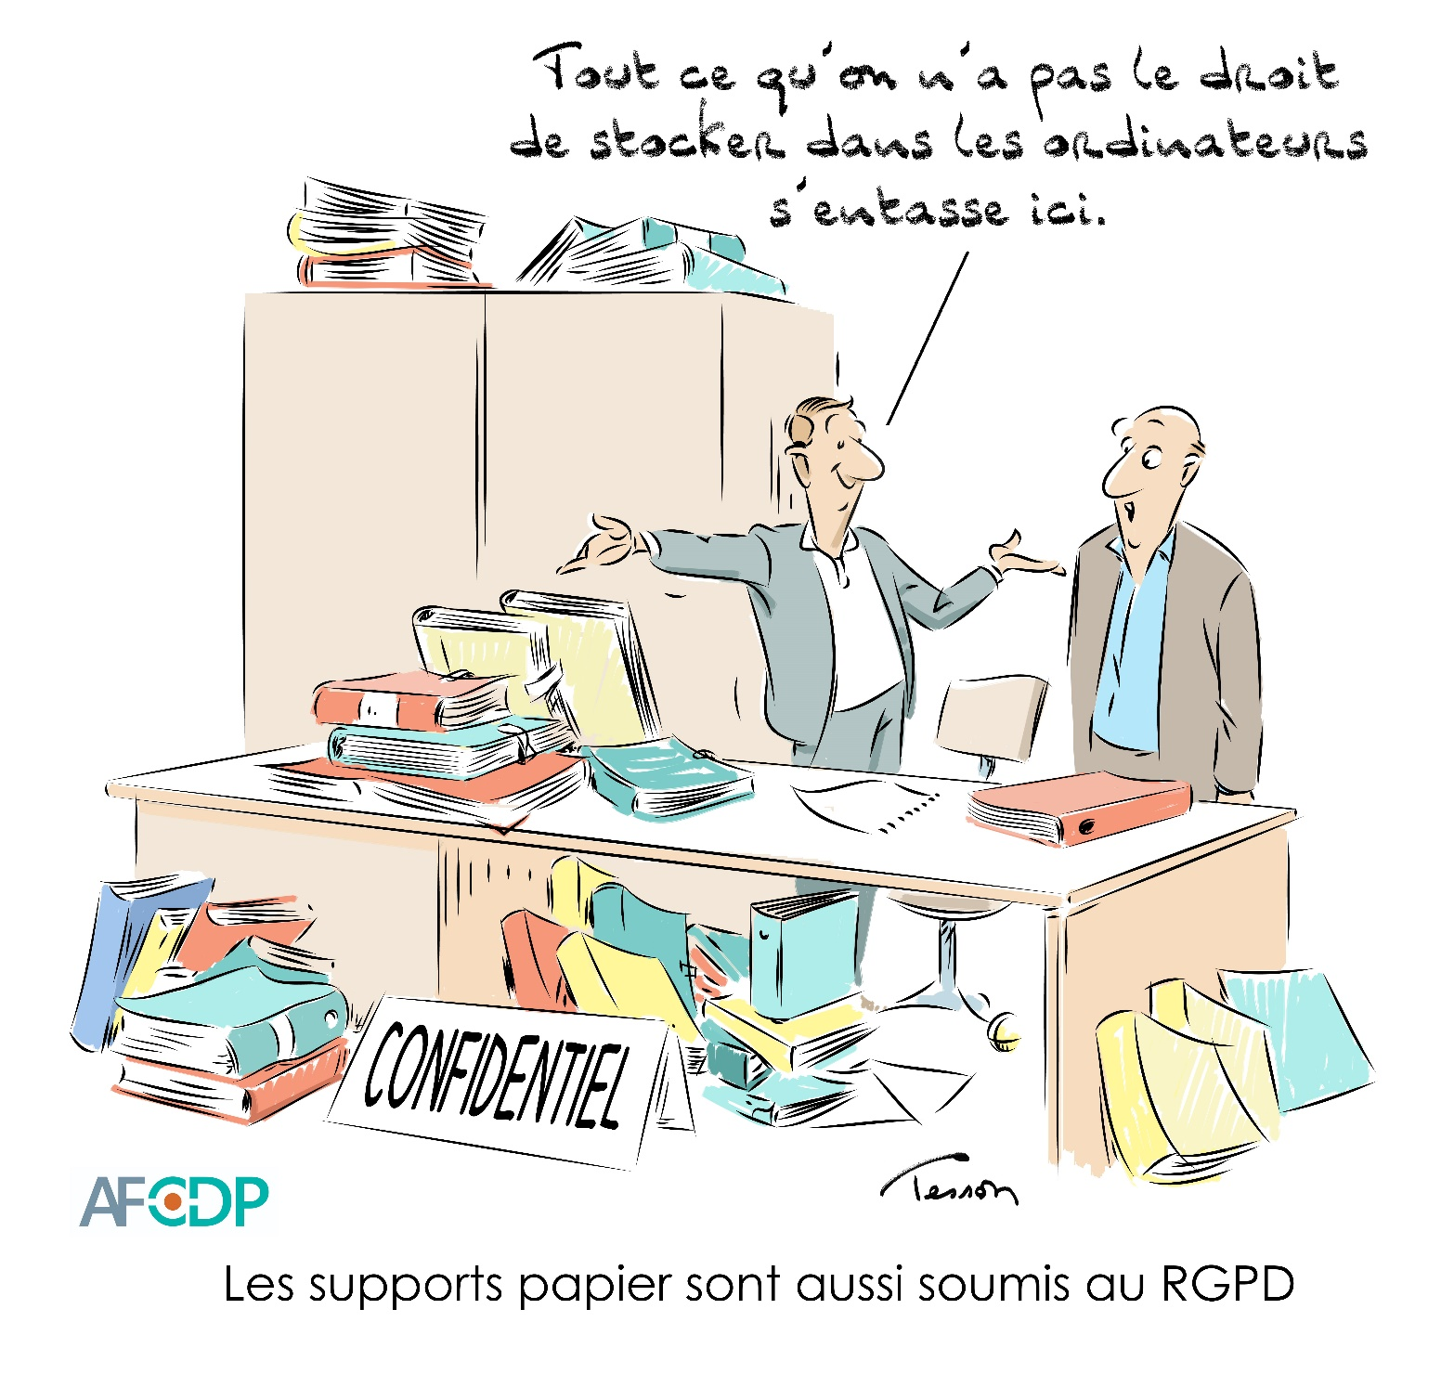
Les TRAITEMENTS
Considérant 15
La protection des personnes physiques […] devrait s'appliquer aux traitements de données à caractère personnel à l'aide de procédés automatisés ainsi qu'aux traitements manuels […]

Slide 33

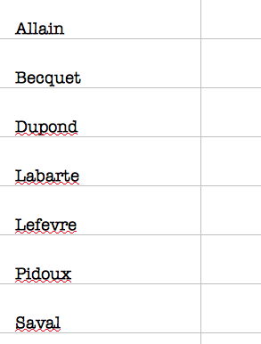

TRAITEMENT
Ensemble STRUCTURé

Slide 34
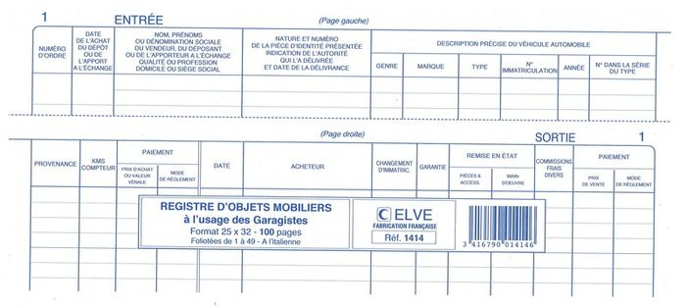
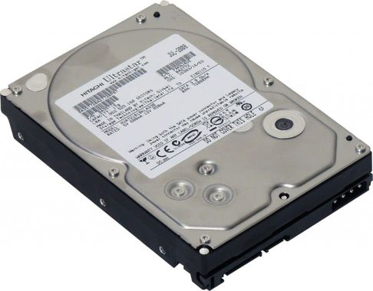
Les TRAITEMENTS
Traitements « papiers »
Traitements numérique
« automatisés »

Slide 35
Le RESPONSABLE
DU TRAITEMENT
Définition :
La personne physique ou morale, l’autorité publique, le service ou un autre organisme qui,
seul ou conjointement avec d’autres,
détermine les finalités et les moyens du traitement

Slide 36
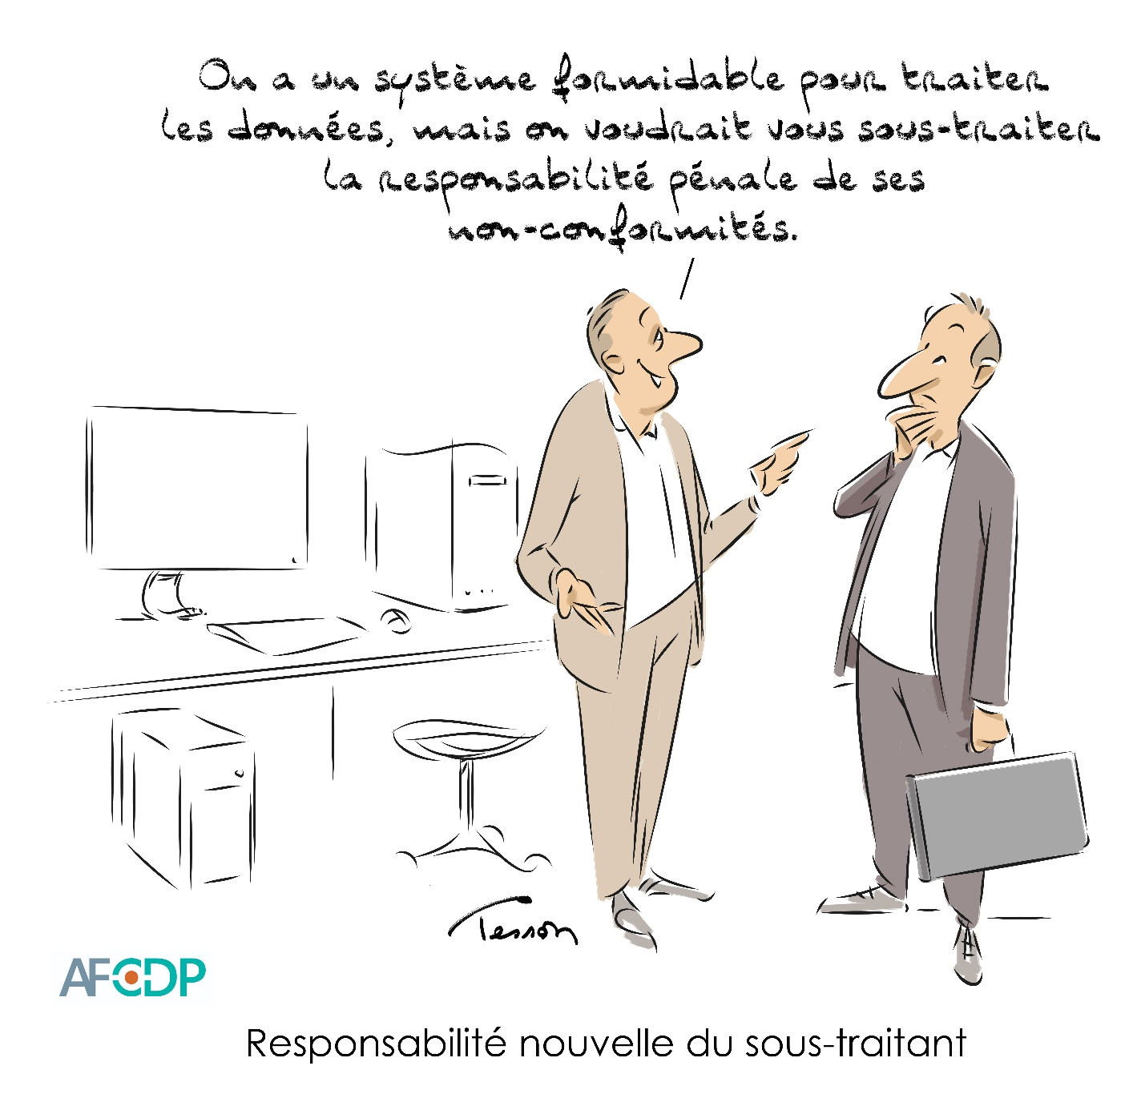
Le SOUS-TRAITANT
Un organisme peut être amené à sous-traiter tout ou partie de son traitement de données
Le responsable de traitement doit s’assurer des garanties suffisantes du sous-traitant
Il y a obligation de contractualiser ces garanties

Slide 37

Les 6 PRINCIPES DU RGPD

Slide 38

Les 6 PRINCIPES DU RGPD
1
Licéité, Loyauté, Transparence
Les données doivent être traitées de manière
            LICITE
LOYALE
TRANSPARENTE
Fondement juridique
Respect des droits
Devoir d’information

Slide 39
Les 6 PRINCIPES DU RGPD
2
Limitation des finalités
Les données doivent être traitées pour des finalités
            Déterminées
Explicites
Légitimes
et ne pas être traitées ultérieurement pour d’autres finalités

Slide 40
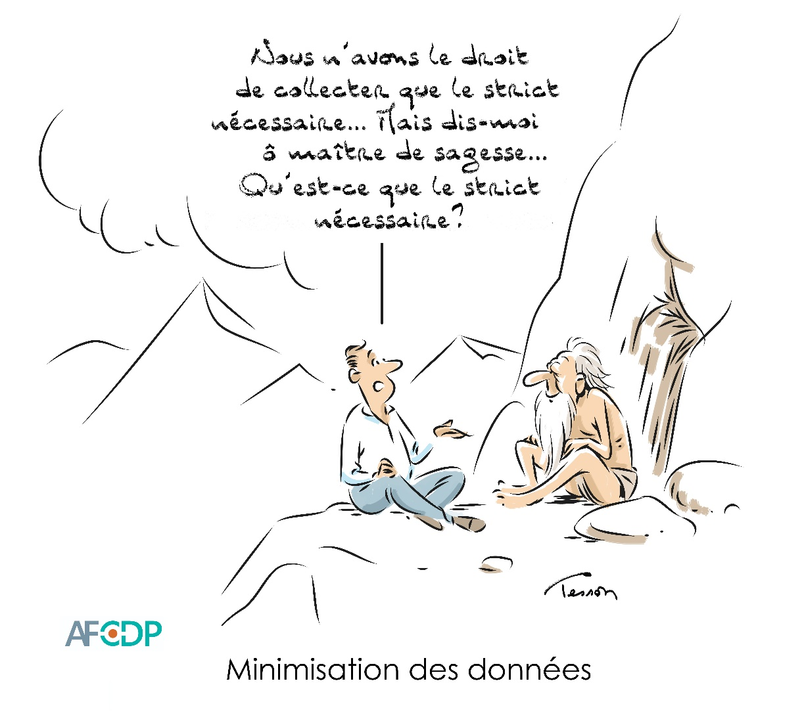
Les 6 PRINCIPES DU RGPD
3
Minimisation des données
Les données doivent être
            Adéquates
Pertinentes
Limitées au strict nécessaire

Slide 41
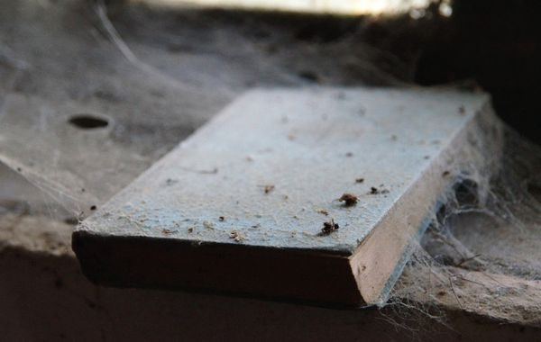
Les 6 PRINCIPES DU RGPD
4
Exactitude
Les données doivent être
            Exactes
et si nécessaires
Tenues à jour par des mesures raisonnables

Slide 42
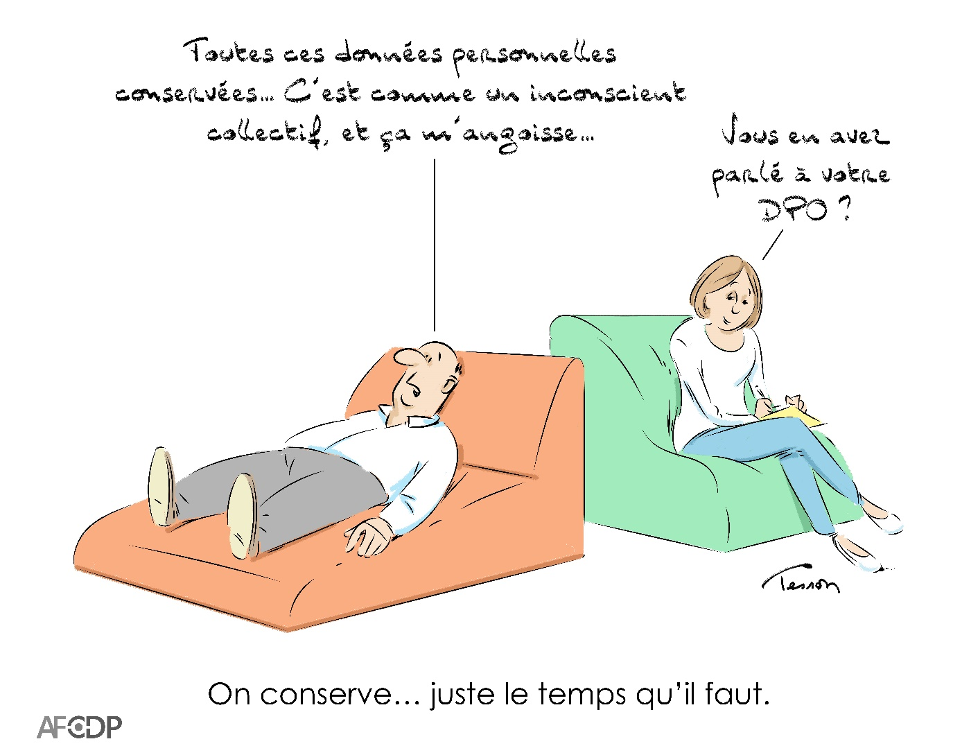
Les 6 PRINCIPES DU RGPD
5
Limitation de la conservation
Les données doivent être
            Conservées pour une durée n’excédant pas celle nécessaire au regard des finalités

Slide 43
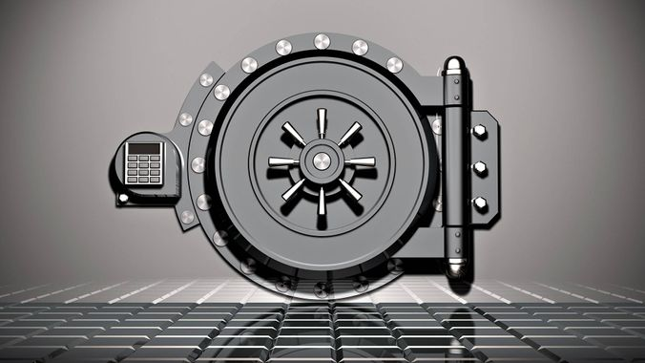
Les 6 PRINCIPES DU RGPD
6
Disponibilité, Intégrité, Confidentialité
Les données doivent être
            Traitées de façon à garantir leur sécurité

Slide 44
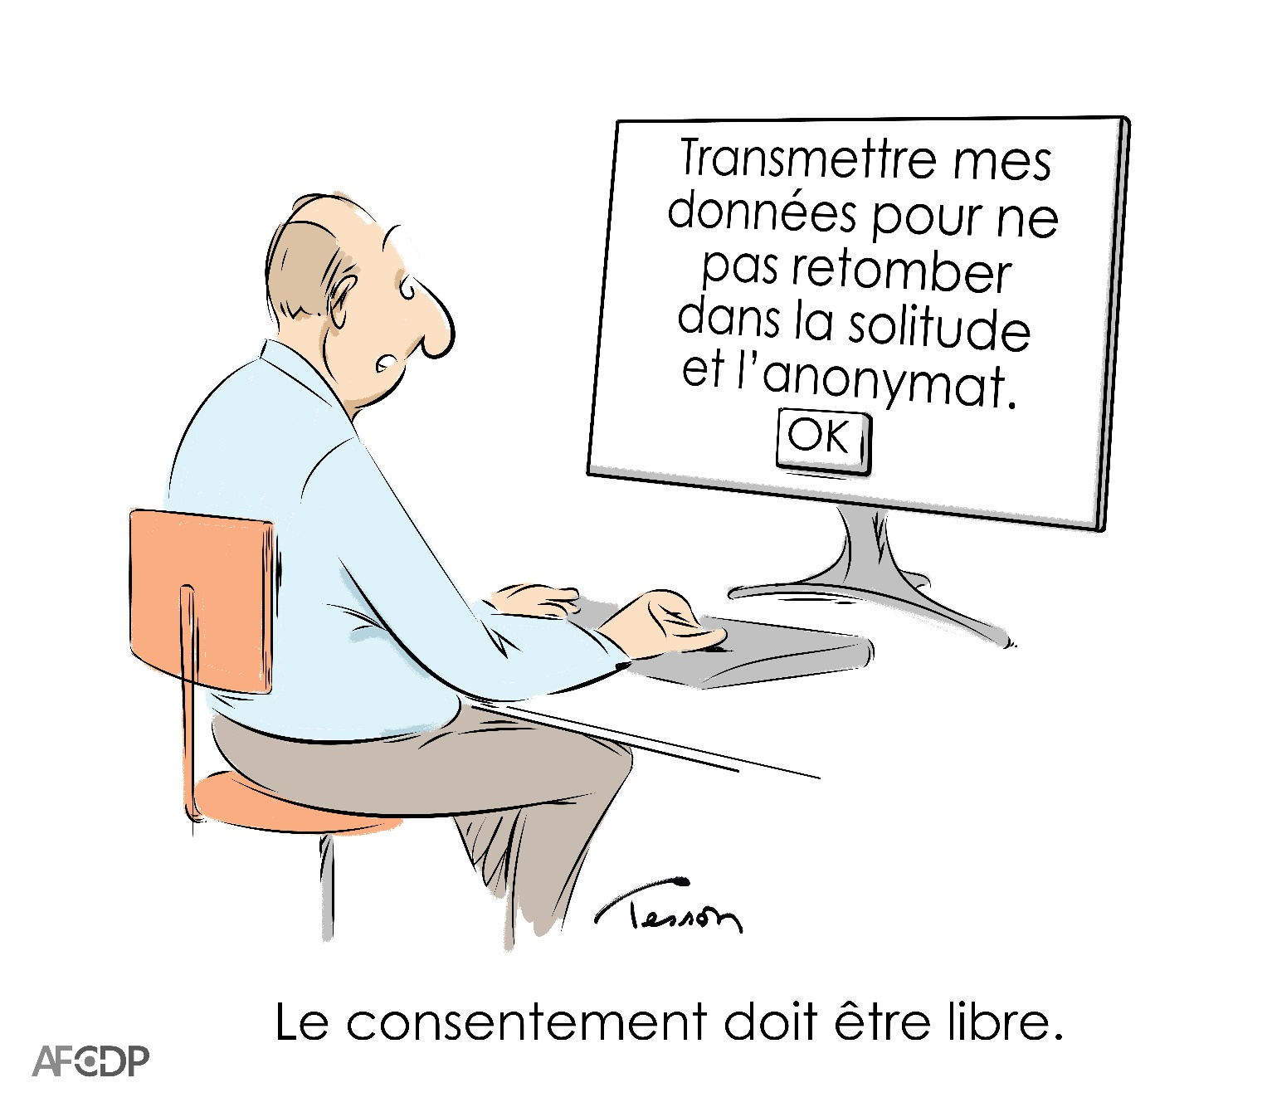
Licéité du traitement
Consentement
Exécution d’un contrat
Obligation légale
Sauvegarde des intérêts vitaux de la personne
Mission d’intérêt public
Intérêt légitime du responsable de traitement

Slide 45
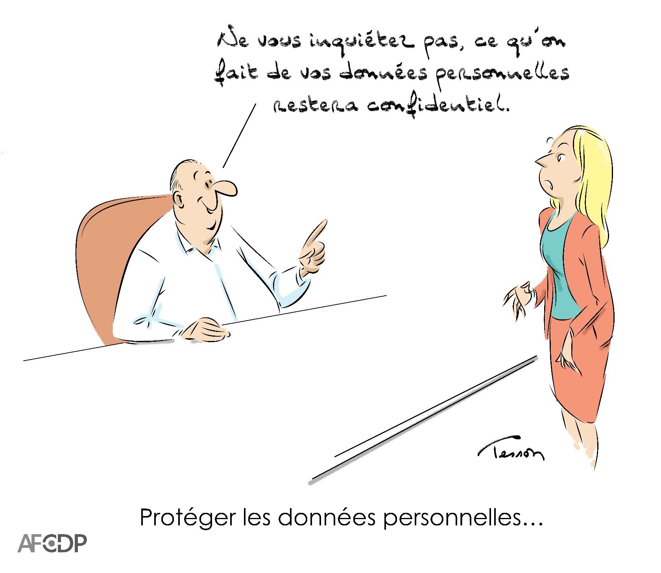
Transparence et information
Lors de la collecte des données, le responsable de traitement a obligation d’informer la personne concernée sur les modalités du traitement (finalité, durée de conservation, destinataires, transfert hors UE) et de lui rappeler ses droits

Slide 46
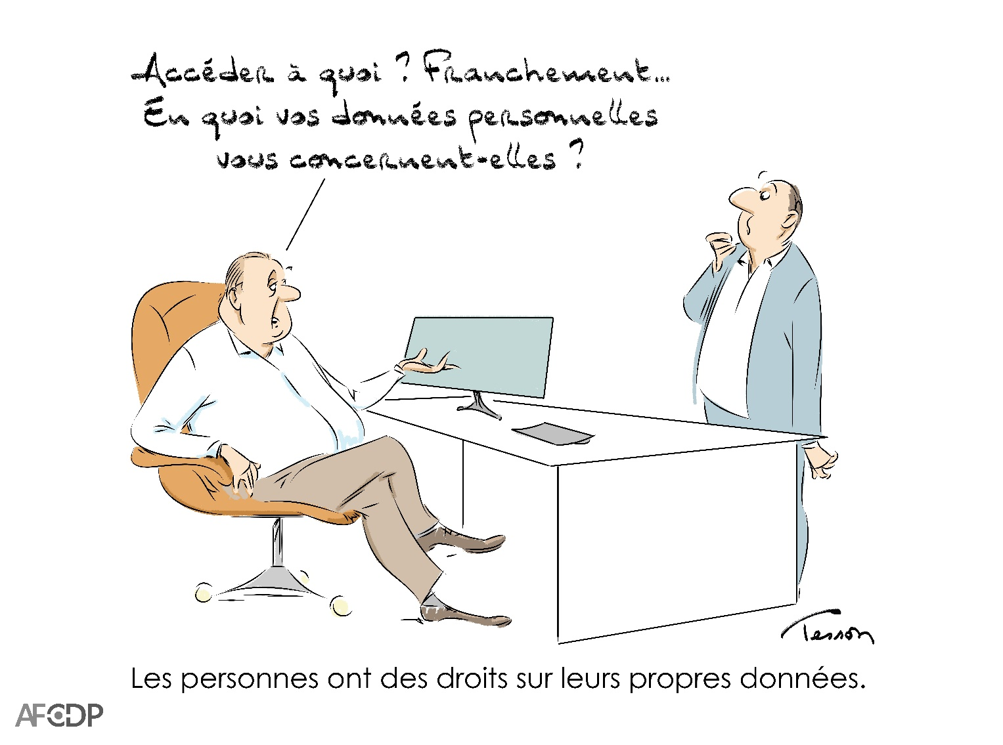
Les droits
d’Accès
Rectification
Effacement (droit à l’oubli)

Slide 47
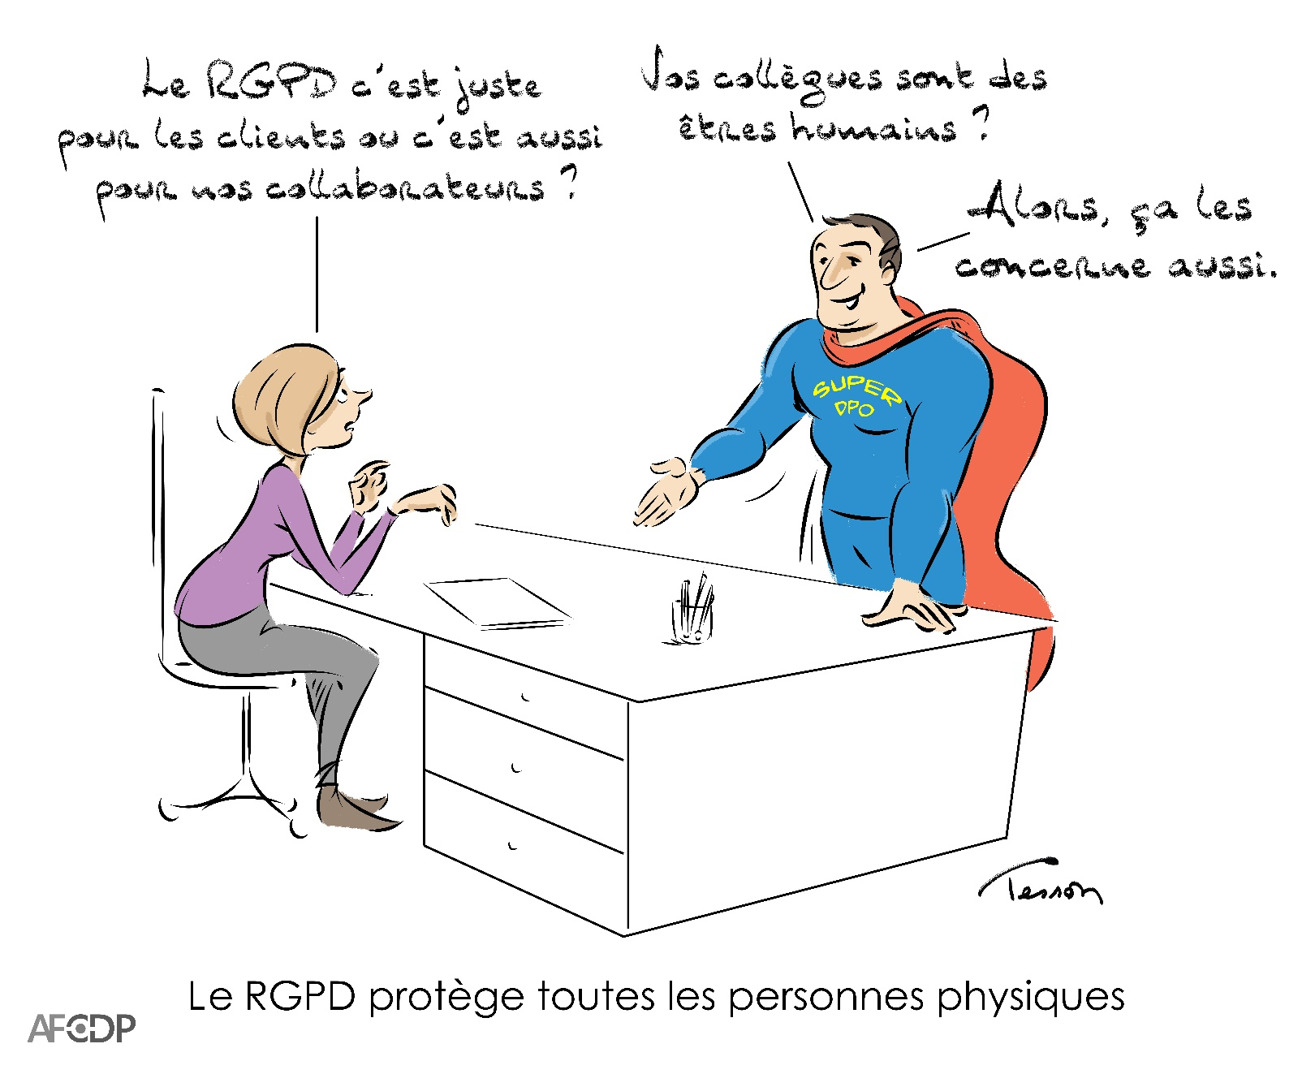
Les droits
d’Opposition
Limitation (suspension temporaire du traitement)
Portabilité
de ne pas faire l’objet d’une Décision individuelle automatisée

Slide 48
Les OBLIGATIONS
DU DIOCèse

Slide 49
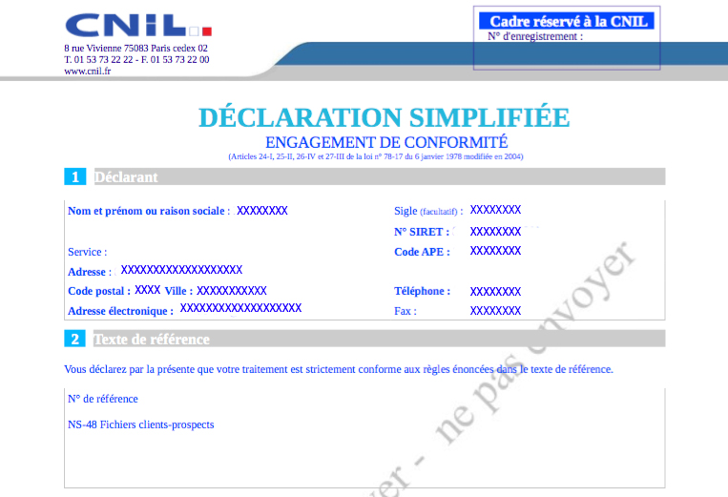

Les OBLIGATIONS DU diocèse
Avant le RGPD, tout organisme devait faire une déclaration préalable auprès de la CNIL
Aujourd’hui, l’Eglise doit être en mesure de démontrer que ses traitements sont conformes au RGPD

Slide 50
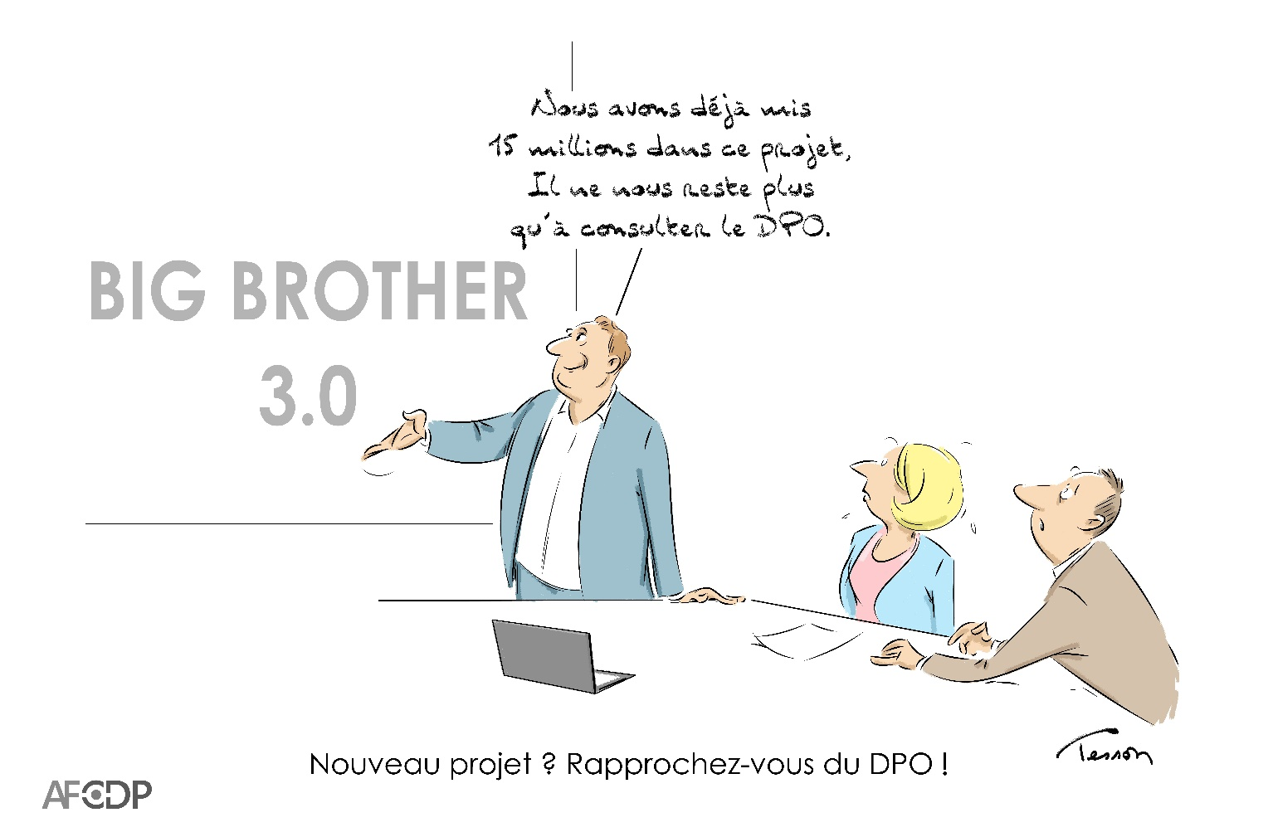
Comment démontrer ?
En appliquant les principes généraux du RGPD
En respectant les droits des personnes
En informant les personnes concernées par les traitements
En tenant des registres pour tracer toutes les mesures mises en oeuvre
En se faisant accompagner par un expert « DPO »

Slide 51
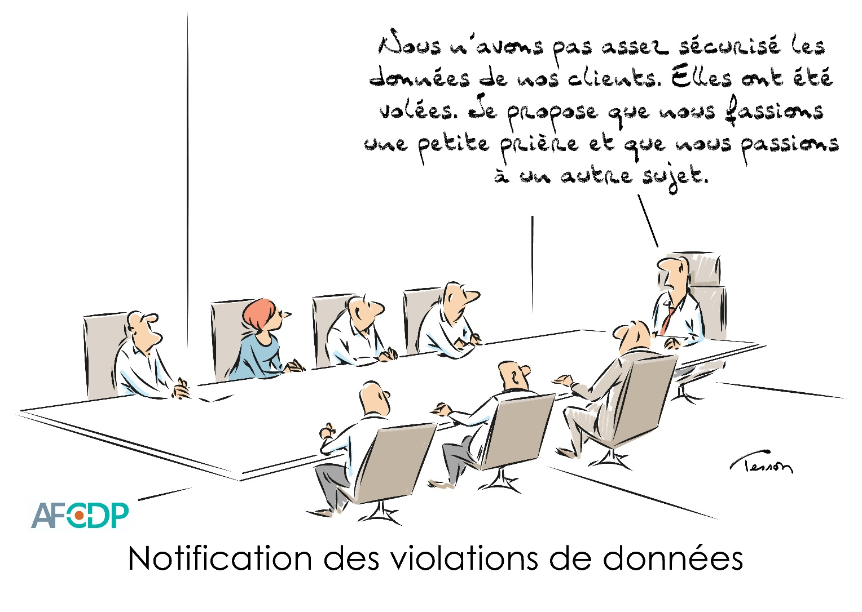
Les OBLIGATIONS Du diocèse
Notifier à la CNIL toute violation de données
et si elle peut engendrer des risques élevés pour les droits et libertés des personnes concernées
les informer de la violation

Slide 52
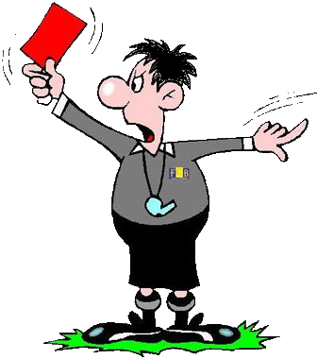
Les ENJEUX
Quels risques si l’AD n’applique pas le RGPD ?

Slide 53

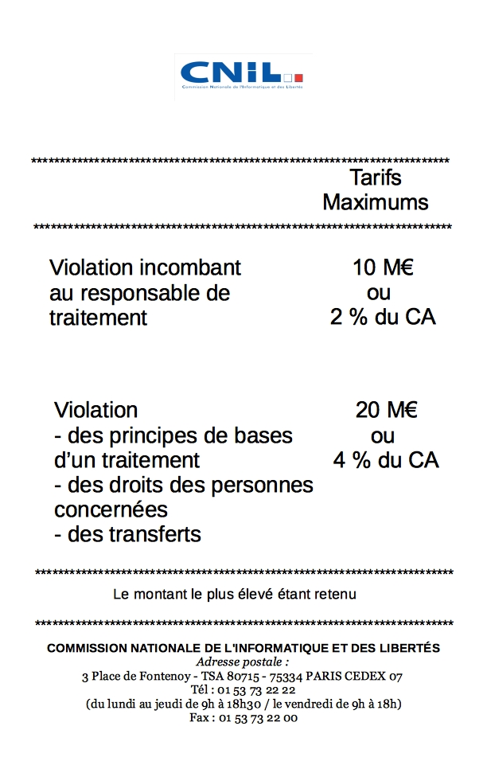
Les ENJEUX
Sanctions administratives prononcées par la CNIL
Jusqu’à 20 millions d’euros ou 4 % du CA mondial annuel

Slide 54
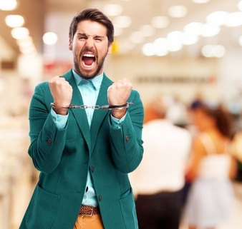
Les ENJEUX
Sanctions pénales
Jusqu’à 5 ans d’emprisonnement et 300 000 € d’amende

Slide 55
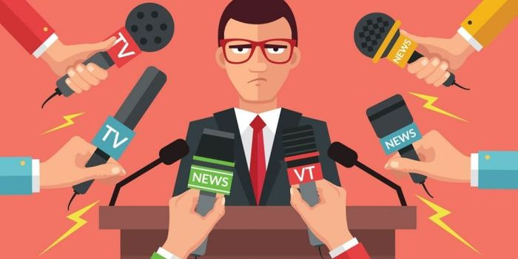
Les ENJEUX
Atteinte à la réputation

Slide 56

Quelques exemples
La formation restreinte de la CNIL a prononcé une sanction de 400 000 euros à l’encontre de la société SERGIC pour avoir insuffisamment protégé les données des utilisateurs de son site web et mis en œuvre des modalités de conservation des données inappropriées
6 juin 2019

Slide 57

Quelques exemples
La formation restreinte de la CNIL a prononcé une sanction de 20 000 euros à l’encontre de la société UNIONTRAD COMPANY pour avoir mis en place un dispositif de vidéosurveillance qui plaçait ses salariés sous surveillance constante.
Elle a également prononcé une injonction afin que la société prenne des mesures pour assurer la traçabilité des accès à la messagerie professionnelle partagée.
18 juin 2019

Slide 58

Quelques exemples
La formation restreinte de la CNIL a prononcé une sanction de 180 000 euros à l’encontre de la société ACTIVE ASSURANCES pour avoir insuffisamment protégé les données des utilisateurs de son site web.
25 juillet 2019

Slide 59

Quelques exemples
La présidente de la CNIL a a mis en demeure la société Boutique.Aéro de mettre en conformité son dispositif de vidéosurveillance.
Cette mise en demeure n'est pas une sanction. Aucune suite ne sera donnée à cette procédure si la société Boutique.Aéro se conforme à la loi dans les délais qui lui sont impartis, soit dix jours et deux mois selon les manquements retenus. Dans ce cas, la clôture de la procédure fera l'objet d'une même publicité. Si la société ne se conforme pas à la mise en demeure, la Présidente saisira la formation restreinte de la CNIL qui pourra prononcer une sanction.
5 novembre 2019

Slide 60

Quelques exemples
La formation restreinte de la CNIL a prononcé une sanction de 500 000 euros à l’encontre de la société FUTURA INTERNATIONALE. Il lui est notamment reproché de ne pas avoir respecté les droits des personnes sollicitées dans le cadre d’opérations commerciales. Localisée en région parisienne cette société est spécialisée dans l’isolation thermique des domiciles particuliers.
(CA 2017 : 27,6 M€, soit une sanction de 1,8%)
26 novembre 2019

Slide 61
Quelques exemples
La Présidente de la CNIL a récemment mis en demeure plusieurs établissements scolaires de mettre leur système de vidéosurveillance en conformité avec le RGPD.
18 décembre 2019

Slide 62
Quelques exemples
SPARTOO : sanction de 250 000 euros et injonction sous astreinte de se conformer au RGPD
La CNIL, en tant que « chef de file », a adopté sa première décision de sanction en coopération avec d’autres autorités de contrôle européennes, en réponse à plusieurs manquements au RGPD.
28 juillet 2020

Slide 63
Quelques exemples
Données personnelles des bacheliers : la CNIL rappelle à l’ordre le rectorat de Normandie et la députée Sonia KRIMI
22 septembre 2020
La formation restreinte de la CNIL a prononcé deux rappels à l’ordre à l’encontre du rectorat de l’académie de Normandie et de Madame Sonia KRIMI, députée de la 4e circonscription de la Manche. Dans les deux cas, la sanction fait suite à l’utilisation illicite de données issues du fichier national « OCEAN », dédié à la gestion des examens et concours scolaires.
22 septembre 2020

Slide 64
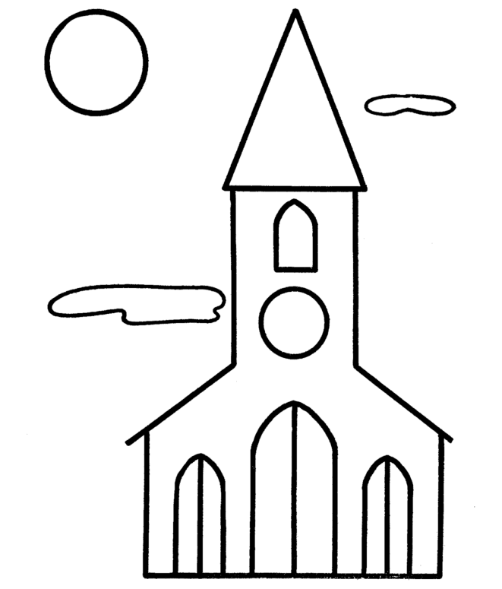
En résumé…
L’entrée en application du RGPD a marqué une forte prise de conscience des enjeux de protection des données.
Cela s’est traduit pour les particuliers, sur la période de mai 2018 à mai 2019, par une augmentation considérable des plaintes adressées à la CNIL : plus de 11 900 plaintes (+ 30 %).
Selon un sondage IFOP réalisé en avril 2019, 70 % des Français se disent aujourd’hui plus sensibles aux problématiques de protection de leurs données.

Slide 65
En résumé…
Le RGPD a pour vocation de protéger les droits et libertés des personnes physiques, ce qui n’est pas sans rapport avec le message évangélique de l’Eglise.
L’Eglise traite de nombreuses données à caractère personnel. Des données particulières qui peuvent révéler des convictions religieuses, des données de santé et des données de mineurs.
Elle est collecteur de dons, agence de voyage, organisatrice d’évènements, éditeur d’une revue périodique, gère des salariés, des bénévoles, des personnes ordonnées, des missionnés…

Slide 66
En résumé…
L’Église est, avec ses registres paroissiaux, à l’origine des tout premiers traitements de données personnelles.
Elle vit au coeur des données à caractère personnel.
Appliquer le RGPD, c’est préserver sa réputation et protéger ses capacités.

Slide 67
Questions / réponses

